Slide 1
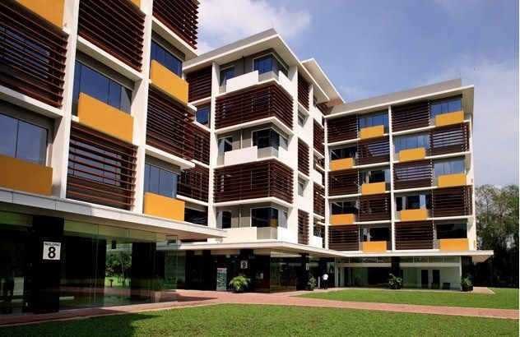
HỆ THỐNG QUẢN LÝ KÝ TÚC XÁ
Thiết kế và xây dựng phần mềm
Thành viên: Dương Minh Hưng
Nguyễn Ánh Ngọc
Nguyễn Văn Tân

Slide 2

Mục đích
Phạm vi
Hệ thống quản lý ký túc xá
Dự án nhằm mục đích hỗ trợ trường đại học Phenikaa trong việc quản lý các phòng trọ và sinh viên trong ký túc xá một cách nhanh chóng và dễ dàng, giảm chi phí và thủ tục các giấy tờ không cần thiết
Trong đề tài chỉ tập trung vào công việc quản sinh viên, phòng trọ
➔ Những khâu như quản lý : hóa đơn điện nước, tiền phòng thì sẽ là hướng phát triển tiếp theo
Notes:
<a href='http://www.freepik.com/free-photo/skyscraper-urban-view_881301.htm'>Designed by Freepik</a>

Slide 3





Công nghệ sử dụng
Hệ thống quản lý ký túc xá
Ngôn ngữ
Cơ sở dữ liệu
Framework

Slide 4
Chức năng
Quản lý phòng
Quản lý cán bộ
Quản lý tài khoản(đăng ký)
Quản lý thông tin sinh viên
Thêm,sửa, xóa phòng
Thống kê thông tin phòng
Xem thông tin cán bộ quản lý khu
Xem thông tin phòng
Xem thành viên cùng phòng
Xem,thay đổi thông tin cá nhân
Đăng ký phòng
Xem lịch sử đăng ký phòng
Tìm kiếm phòng
Tìm kiếm sv
Duyệt đăng ký phòng
Đăng nhập

Slide 5
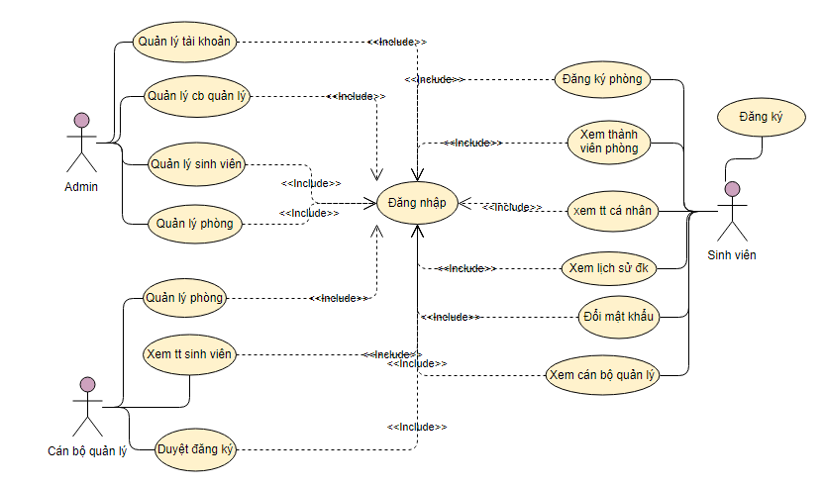
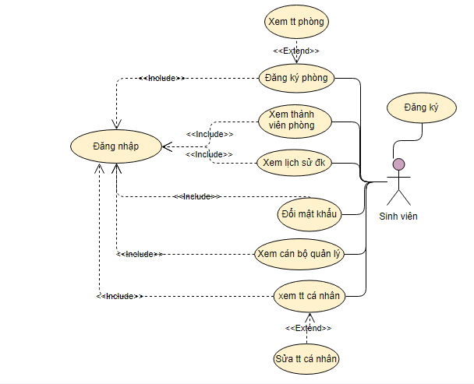
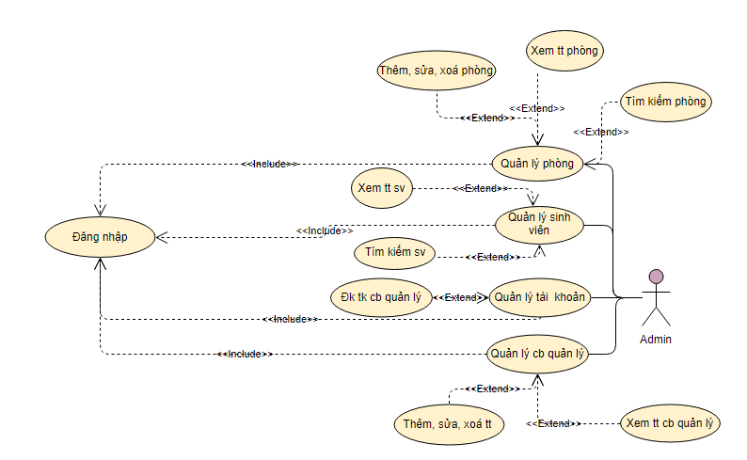
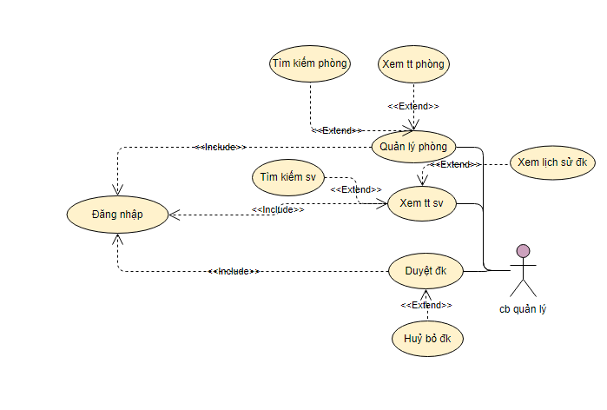
Phân tích thiết kế hệ thống Ký túc xá
1234 This is Your Street
Your City, Your State
56789 (US)
Use case diagram cán bộ quản lý
Use case diagram tổng quát
Use case diagram sinh viên
Use case diagram admin

Slide 6
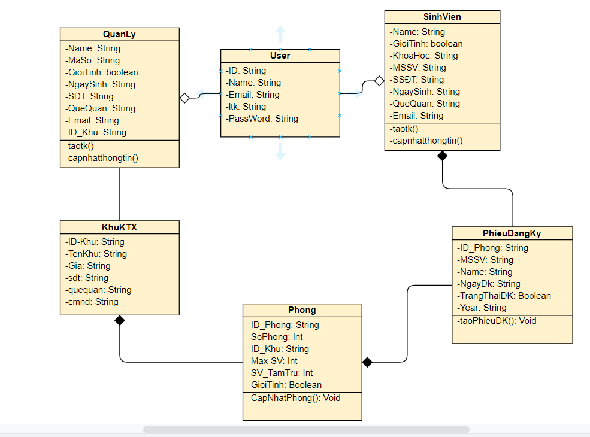
Phân tích thiết kế hệ thống Ký túc xá
1234 This is Your Street
Your City, Your State
56789 (US)
Class diagram

Slide 7
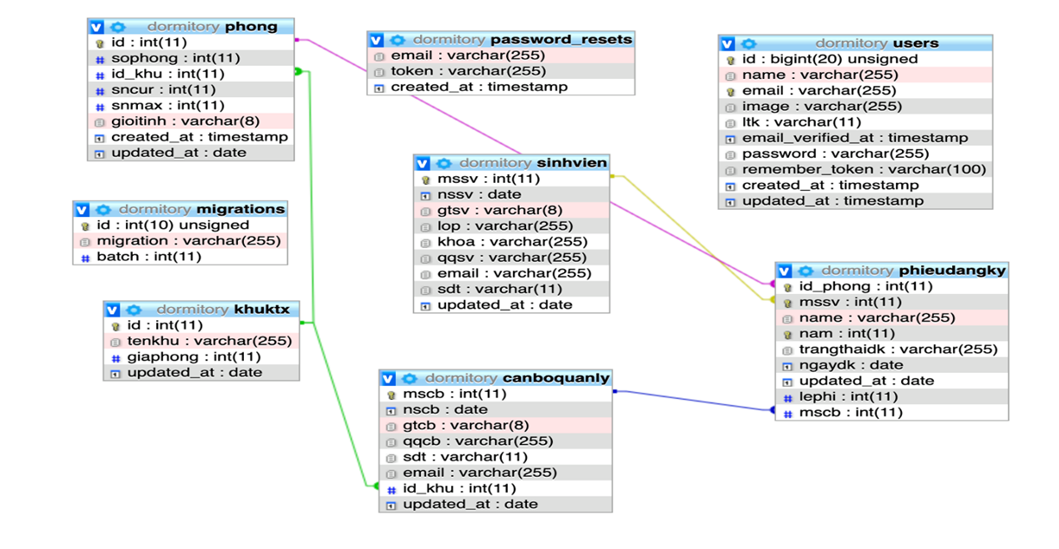
Phân tích thiết kế hệ thống Ký túc xá
1234 This is Your Street
Your City, Your State
56789 (US)
Xây dựng database

Slide 8



Phát triển hệ thống
Hệ thống quản lý ký túc xá
Khả năng hỗ trợ
Độ tin cậy
Các trình duyệt Web trên các hệ điều hành phổ biến Windows, Linux, Mac, Android , IOS,… ·
Không phụ thuộc vào phần cứng hoặc phần mềm đặc biệt nào
Hệ thống sẽ hoạt động 24/24 tất cả các ngày trong năm
Hiển thị hoạt động trực tuyến
Thông tin thực tế
Hiệu suất
Hệ thống hỗ trợ tối đa 100 người dùng kết nối tới website tại bất cứ thời điểm nào
Hệ thống đảm bảo ổn định trong suốt thời gian sử dụng.
Tính khả dụng
Giao diện người dùng máy tính và điện thoại phù hợp với nhiều hệ điều hành
Giao diện thân thiện dễ dàng sử dụng cho mọi đối tượng người dùng
Bố cục điều hướng dễ dàng và nhất quán.

Slide 9
Demo

Slide 10




THANK YOU
for watching….

